Slide 1
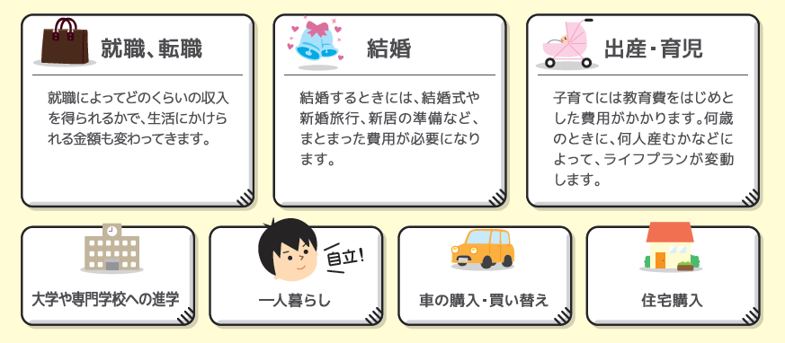
ライフイベントには何があるの？
「進学」「就職」「結婚」など、人生で起こりうる様々な出来事を「ライフイベント」といいます。ライフイベントの数や時期は人によって異なりますが、まずはこの先の10年間で自分に起こりうるライフイベントを考えてみましょう。
ライフプランの例

Slide 2
多様化するライフプラン
ライフイベントには多くの選択肢があり、様々な価値観に応じて、ライフプランも多様化しています。

